Slide 1
MathKGZ --
Амалдарды аткаруу тартиби – Чечим чыгаруу - Туура же Туура эмес
Бул ресурс математикалык ыкманын жандуу демонстрацияларын камсыз кылат.
Анимацияларды текшерип, сабагыңызга КЕРЕГИ ЖОК слайддарды ӨЧҮРҮП САЛЫҢЫЗ.

Slide 2
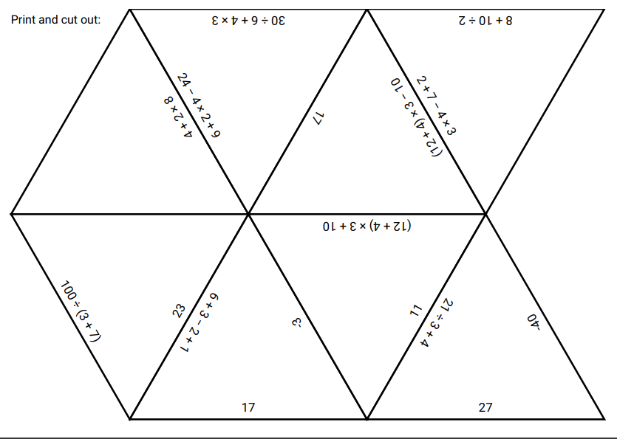

Slide 3
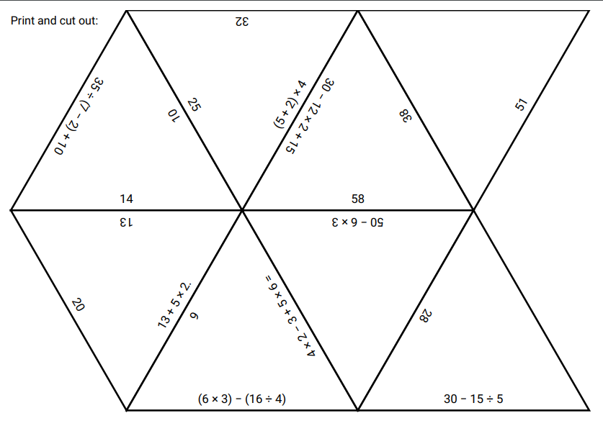


Slide 4
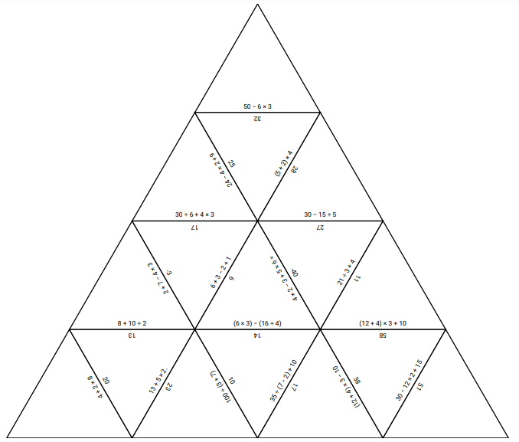

Slide 5
Суроолор барбы?
Комментарийлер?
Сунуштар?
…же ката таптыңызбы!?
Турдуу пикирлер учун ыраазычылык билдиребиз.
Сураныч, электрондук кат жөнөтүңүз:
mathtrainer2023@gmail.com

